Slide 1
Викторина ко Дню победы в Великой Отечественной войне 1941-1945 гг.
начать

Slide 2
Сколько лет прошло от окончания Гражданской войны до начала Великой Отечественной войны?
Многие историки считают, что Гражданская война в России началась 25 октября 1917 г. (по старому стилю), когда большевики захватили власть в Петрограде, и закончилась в декабре 1922 г. с образованием СССР.
15 лет
неправильно
17 лет
неправильно
19 лет
21 год
неправильно
справка

Slide 3
В каком году началась Вторая мировая война?
Вторая мировая война продолжалась с 1 сентября 1939 года по 2 сентября 1945 года, была развязана фашист-скими Германией, Италией и милитаристской Японией.
1938 год
неправильно
1939 год
1940 год
неправильно
1941 год
неправильно
справка

Slide 4
Сколько стран учавствовало во Второй мировой войне?
Во Второй мировой войне участвовало 62 государства. Все страны можно разделить на две коалиции: страны нацистского блока (страны "оси"), которые развязали войну и страны антигитлеровской коалиции.
К началу Великой Отечественной войны осталось только 5 государств, остающихся условно нейтральными в войне: Турция, Испания, Швеция, Швейцария и Португалия.
50 государств
неправильно
57 государств
неправильно
60 государств
неправильно
62 государства
справка

Slide 5
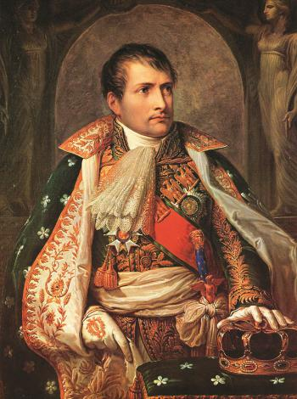
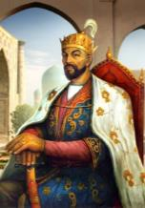
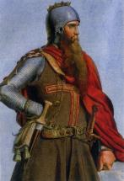
В честь какого полководца немецкие захватчики назвали один из своих захватнических планов?
1
2
Для нападения на СССР Германией была разработана специальная операция под названием «План Барбаросса», в честь германского короля, Римского императора 12 века Фридриха I Барбаросса, который прославился своими завоевательными походами.
1. Наполеона
неправильно
2. Тамерлана
неправильно
3. Барбаросса
3
4
4. Мамая
неправильно
справка

Slide 6
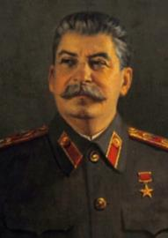
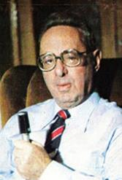
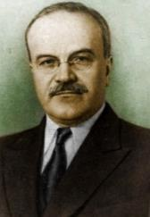
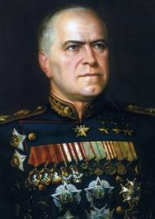
Чей голос звучал по Всесоюзному радио, оповещая о начале Великой Отечественной войны?
1
2
1. Сталина И.В.
В полдень 22 июня Юрий Борисович Левитан зачитал в эфире Всесоюзного радио сообщение о нападении фашистской Германии на СССР. С началом Великой Отечественной войны он стал голосом советского Информбюро.
неправильно
2. Левитана Ю.Б.
3. Молотова В.М.
неправильно
4. Жукова Г.К.
неправильно
3
4
справка

Slide 7
Как называлась пограничная застава, которая одной из первых приняла на себя удар фашистов?
Героическая оборона Брестской крепости стала одной из самых ярких стра-ниц в истории Великой Отечественной войны. Фашистские войска напали на крепость 22 июня 1941 года, однако встретили яростный отпор ее защитников.
Перл Харбор
неправильно
Североморская застава
неправильно
Петропавловская крепость
неправильно
Брестская крепость
справка

Slide 8
Сколько дней длилась оборона Брестской крепости?
Гитлеровские войска планировали за несколько часов полностью овладеть цитаделью, однако встретили яростный отпор ее защитников, до конца сдерживавших натиск врага.
Официальная дата падения цитадели — 30 июня 1941 г. Оставшиеся в живых советские бойцы, утратив своих командиров, ушли в подвалы.
1 день
неправильно
7 дней
неправильно
9 дней
30 дней
неправильно
справка

Slide 9
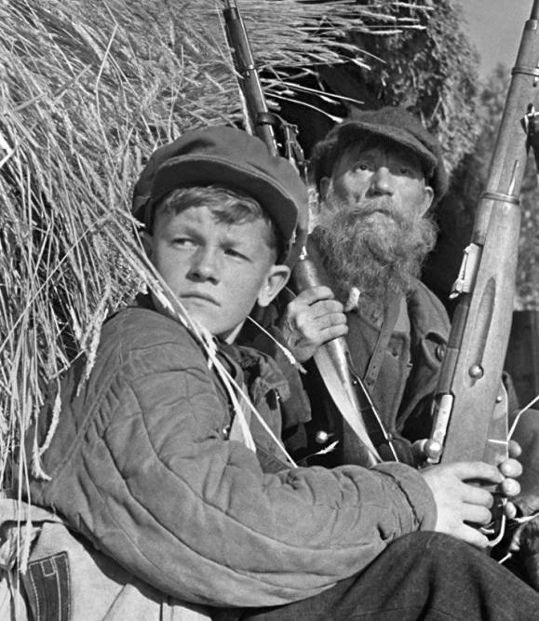
Как во время войны называли партизан, которые в тылу врага мстили фашистским захватчикам за вероломное нападение на нашу страну, за террор, грабежи и насилие?
Народные мстители
Молодая гвардия
неправильно
Неуловимые мстители
неправильно
Невидимый фронт
неправильно

Slide 10
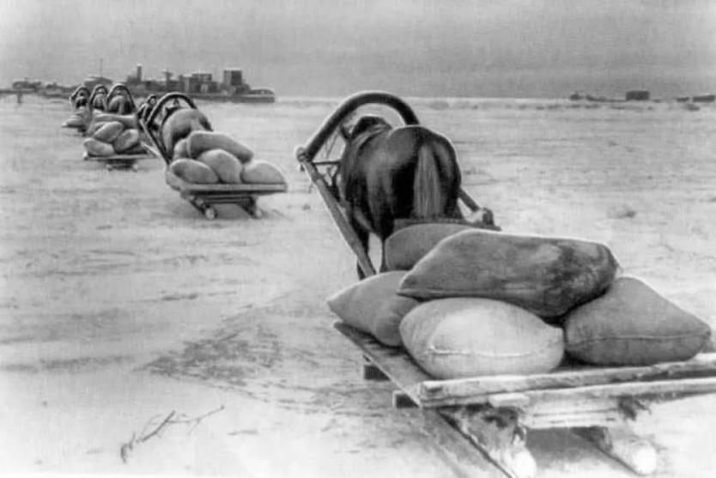
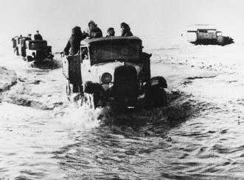
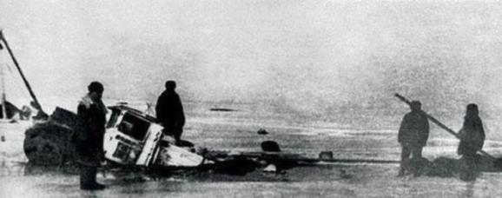
По льду какого озера проходила «Дорога жизни», проложенная для снабжения блокадного Ленинграда?
«Дорога жизни» - единственная транспортная магистраль через Ладожское озеро. В периоды навигации — по воде, зимой — по льду.
Связывала блокадный Ленинград со страной с 12 сентября 1941 года по март 1943 года.
Онежское
неправильно
Чудское
неправильно
Псковское
неправильно
Ладожское
справка

Slide 11
Сколько составляли минимальные суточные нормы хлеба для иждивенцев и детей с 20 ноября 1941 года?
125 грамм
150 грамм
неправильно
Во время блокады хлеб по карточкам ленинградцы получали ежедневно. Хлеб для блокадников был основным продуктом питания. В ноябре 1941 г. положение горожан резко ухудшилось.
200 грамм
неправильно
неправильно
250 грамм
справка

Slide 12
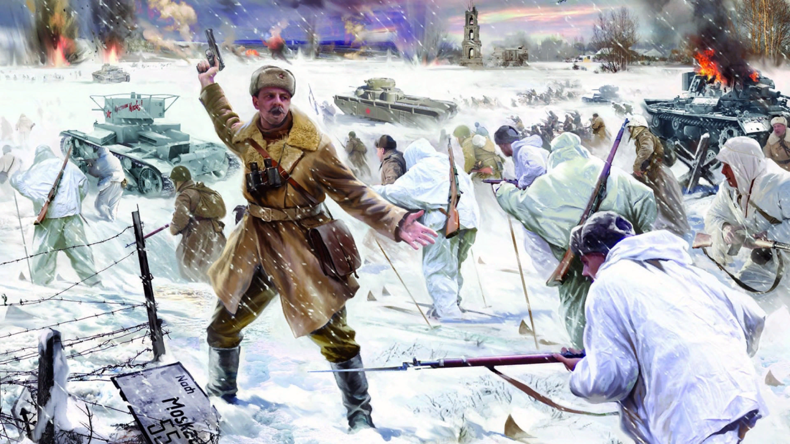
В западной историографии эта битва известна как операция «Тайфун»:
Кавказская
Битва за Москву - длилась
с 30 сентября 1941 года
по 20 апреля 1942 года
неправильно
Сталинградская
неправильно
Московская
Курская
неправильно
справка

Slide 13
Запасы чего в Грозном и Баку давали основания Гитлеру полагать, что со взятием этих городов войну можно будет считать выигранной?
Нефть
Золото
Баку и Северный Кавказ были основным источником нефти для всей экономики СССР. После потери Украины резко выросло значение Кавказа и Кубани как источника зерна. Здесь же находились запасы стратегического сырья.
Потеря Кавказа могла бы оказать заметное влияние на общий ход войны против СССР, поэтому Гитлер выбрал именно это направление в качестве основного.
неправильно
Уголь
неправильно
Соль
неправильно
справка

Slide 14
В ходе какой битвы Великой Отечественной войны шли бои за Мамаев курган?
Курской
Не далеко от центра Сталинграда расположен Мамаев курган. Во время Сталинградской битвы за это место велись ожесточенные бои, а контроль над Мамаевым курганом переходил из рук в руки 14 раз.
неправильно
Куликовской
неправильно
Московской
неправильно
Сталинградской
справка

Slide 15
Сколько дней продолжалась решающая битва за Сталинград?
50 дней
неправильно
Сталинградская битва длилась ровно 200 дней и ночей - с 17 июля 1942 года по 2 февраля 1943 г.
Для сравнения: всю Францию (!) немцы смогли завоевать примерно за 40 дней.
100 дней
неправильно
200 дней
300 дней
неправильно
справка

Slide 16
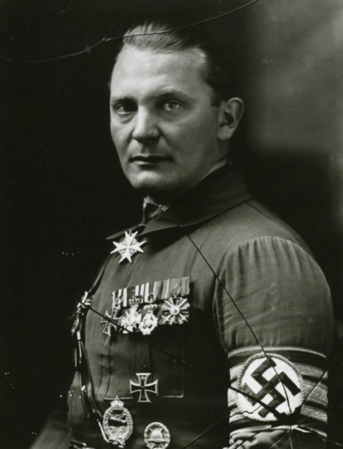
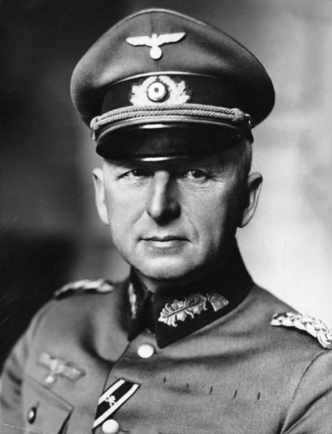
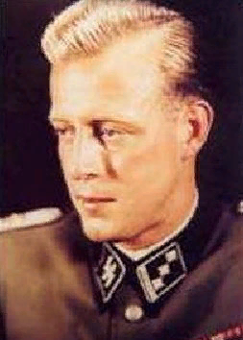
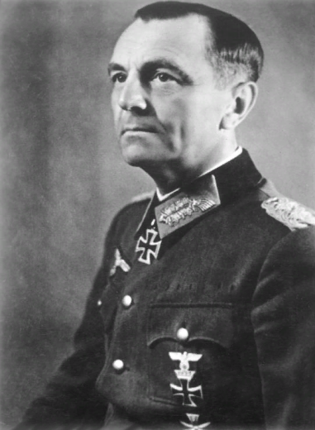
Назовите фамилию командующего гитлеровскими войсками, сдавшегося в плен под Сталинградом
1
2
1. Герман Гёринг
неправильно
2. Эрих фон Манштейн
неправильно
3. Отто Гюнше
неправильно
3
4
4. Фридрих Паулюс

Slide 17
Кто написал самое популярное в годы Великой Отечественной войны стихотворение "Жди меня"?
Константин Симонов
Алексей Сурков
неправильно
Александр Твардовский
неправильно
Василий Лебедев-Кумач
неправильно

Slide 18
Что из перечисленного во время Великой Отечественной Войны называли «Катюшами»?
Неофициальное название бесствольных систем полевой реактивной артиллерии (БМ-13, а впоследствии также БМ-8, БМ-31 и других). Такие установки активно использовались РККА во время Второй мировой войны.
Подводные лодки
неправильно
Ракетные установки
Бомбардировщики
неправильно
Полевые кухни
неправильно
справка

Slide 19
Какой из этих отечественных танков стал легендой Второй Мировой войны?
Т-10
неправильно
Т-34
Т-55
неправильно
Т-62
неправильно

Slide 20
Крупнейшее танковое сражение Великой Отечественной и Второй мировой войны под деревней Прохоровка произошло в ходе:
Сражение под Прохоровкой произошло 12 июля 1943 года на южном фасе Курской дуги. Эта танковая битва стала одной из самых грандиозных танковых баталий во время Второй мировой войны. Историки указывают, что в сражении участвовало от 1 200 до 1 500 танков с обеих сторон.
Сталинградской битвы
неправильно
Освобождения Праги
неправильно
Берлинской операции
неправильно
Курской битвы
справка

Slide 21
Освобождением какого города завершилась Курская битва?
Смоленска
После трех неудачных попыток освобождения Харькова, в январе и мае 1942 и феврале 1943 года, по результатам разгрома немцев на Курской дуге в августе 1943 была проведена Белгородско-Харьковская операция («Полководец Румянцев»), приведшая к окончательному освобождению Харькова.
неправильно
Киева
неправильно
Харькова
Пскова
неправильно
справка

Slide 22
В каком году был открыт Второй фронт союзниками СССР?
Несмотря на то, что Велико-британия объявила войну Германии в 1939 г, а США – в 1941, открывать такой необходимый СССР Второй фронт они не спешили. Второй фронт был открыт 6 июня 1944 года в результате высадки англо-американских войск в Нормандии.
Операция союзников получила кодовое название «Оверлорд» (в переводе с английского — «повелитель»).
1942 год
неправильно
1943 год
неправильно
1944 год
1945 год
неправильно
справка

Slide 23
Кто не присутствовал на Ялтинской конференции 1945 года?
В 1944 г. сосотоялась Ялтинская (крымская) конференция, в ней учавство-вали Сталин, Рузвельт и Черчиль.
После падения Франции, страна с 1940 г. была крупнейшим союзником Германии и Италии во Второй мировой войне. Французские солдаты доблестно сражалась с союзниками по антигитлеровской коалиции.
Сталин
неправильно
Рузвельт
неправильно
Черчиль
неправильно
Де Голь
справка

Slide 24
На какой реке в 1945 году встретились советские и американские солдаты?
Эльба
25 апреля 1945 года состоялась легендарная встреча советских и американских военных на реке Эльба.
Соединение войск двух стран-союзниц произошло вблизи города Торгау в 160 км к юго-западу от Берлина.
Рейн
неправильно
Неман
неправильно
неправильно
Миссисипи
справка

Slide 25
Сколько дней длился штурм Кёнигсберга?
В заключительных сражениях 1945 года особую роль сыграл штурм самой мощной крепости Третьего рейха – Кёнигсберга.
Наступление войск фронта началось 6 апреля. 9 апреля немецкий гарнизон капитулировал по приказу генерала Ляша, подписавшего акт о капитуляции.
1 день
неправильно
4 дня
7 дней
неправильно
12 дней
неправильно
справка

Slide 26
Когда было водружено Знамя Победы над Рейхстагом в Берлине?
29 апреля завязалась борьба за рейхстаг (нижняя палата парламента в Германии).
Утром 30 апреля, сломив упорное сопротивление, советские части ворвались в здание. К исходу дня рейхстаг был взят.
9 мая
неправильно
8 мая
неправильно
1 мая
неправильно
30 апреля
справка

Slide 27
Кто от имени советского Верховного Главнокомандования принял капитуляцию фашистской Германии?
В ночь с 8 на 9 мая в пригороде Берлина Карлсхорсте в торжественной обстановке был подписан второй акт о капитуляции Германии (первый был подписан в г. Реймс).
Представителем СССР в Карлсхорсте был заместитель Верховного главнокомандующего маршал Георгий Жуков.
Рокоссовский
неправильно
Конев
неправильно
Жуков
Молотов
неправильно
справка

Slide 28
Спасибо за внимание!
МБОО СОШ №3 г.Фрязино Московская область
Учитель начальных классов Исаева Р.Н.

